Slide 1



TRƯỜNG TIỂU HỌC ……
CHÀO MỪNG QUÝ THẦY CÔ
VỀ DỰ GIỜ THĂM LỚP
Môn Toán lớp 3
BÀI 48: GÓC VUÔNG, GÓC KHÔNG VUÔNG (Tiết 1)

Slide 2
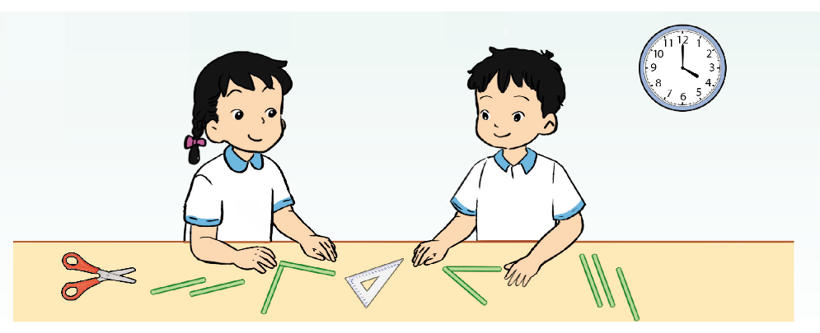
Thứ……ngày…..tháng…..năm…….
TOÁN
Bài 48: GÓC VUÔNG. GÓC KHÔNG VUÔNG.

Slide 3
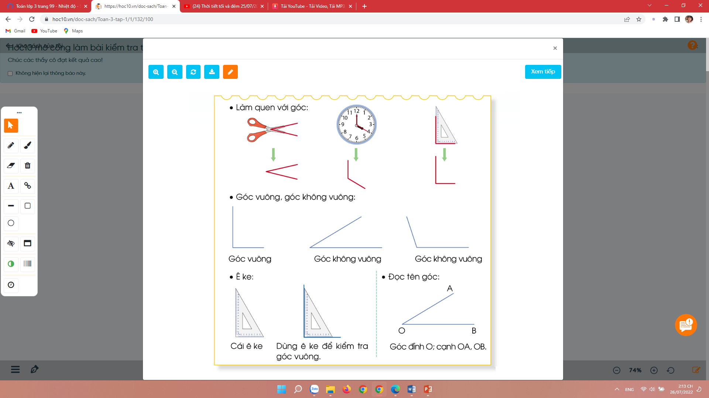
Thứ……ngày…..tháng…..năm…….
TOÁN
Bài 48: GÓC VUÔNG. GÓC KHÔNG VUÔNG.

Slide 4
Thứ……ngày…..tháng…..năm…….
TOÁN
Bài 48: GÓC VUÔNG. GÓC KHÔNG VUÔNG.

Slide 5
Thứ……ngày…..tháng…..năm…….
TOÁN
Bài 48: GÓC VUÔNG. GÓC KHÔNG VUÔNG.
* Đọc tên góc

Slide 6
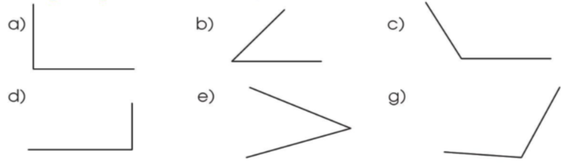
Thứ……ngày…..tháng…..năm…….
TOÁN
Bài 48: GÓC VUÔNG. GÓC KHÔNG VUÔNG.
1
Dùng ê ke để nhận biết góc nào là góc vuông, góc nào là góc không vuông trong mỗi hình dưới đây?
Góc không vuông
Góc không vuông
Góc vuông
Góc vuông
Góc không vuông
Góc không vuông

Slide 7
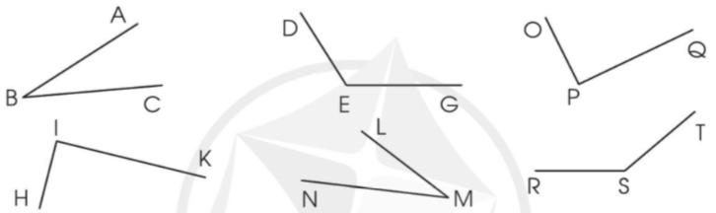
Thứ……ngày…..tháng…..năm…….
TOÁN
Bài 48: GÓC VUÔNG. GÓC KHÔNG VUÔNG.
2
a) Nêu tên đỉnh và cạnh của mỗi góc trong các hình dưới đây:

Slide 8
Thứ……ngày…..tháng…..năm…….
TOÁN
Bài 48: GÓC VUÔNG. GÓC KHÔNG VUÔNG.
2
a) Nêu tên đỉnh và cạnh của mỗi góc trong các hình dưới đây:
Góc đỉnh B; cạnh BA, BC
Góc đỉnh E; cạnh ED, EG
Góc đỉnh P; cạnh PO, PQ
Góc đỉnh I; cạnh IH, IK
Góc đỉnh M; cạnh MN, ML
Góc đỉnh S; cạnh SR, ST

Slide 9
Thứ……ngày…..tháng…..năm…….
TOÁN
Bài 48: GÓC VUÔNG. GÓC KHÔNG VUÔNG.
2
b) Dùng ê ke để nhận biết góc nào là góc vuông, góc nào là góc không vuông trong các hình trên:
Góc không vuông
Góc không vuông
Góc không vuông
Góc vuông
Góc không vuông
Góc không vuông

Slide 10

XIN CHÂN THÀNH CẢM ƠN
QUÝ THẦY CÔ GIÁO VÀ CÁC EM

